Slide 1
APPROCHE IMMUNOTHERAPEUTIQUE CONTRE L’INFECTION A SRAS COV2 PROTOCOLE : UTILISATION DE L’IFN de type 1 et 2, boostées par la CHLOROQUINE et les antioxydants
Par Pr M. BALAKA EKWALANGA
Pr P. LUNGU ANZWAL

Slide 2
RAPPEL SUR UN CONSTAT
Dans grand nombre d’épidémies
grippe à Paramyxovidae (influenza A,
rhumes à Cornavirus: SRAS,MERS, COVID-19,
EBOLA)
Le pic de l’infection se caractérise par:
-un taux de létalité
-un degré de contagiosité
-diminution de nouvelles infections

Slide 3
Quelque soit la variabilité de ces paramètres le constat final est que dans une population donnée un % de personnes échappent à l’infection virale sans traitement mais grâce au bon fonctionnement de leur système immunitaire (clairance immunitaire)
Alors quoi de plus judicieux que d’agir sur ce système qui nous protège depuis « le jardin d’Eden »
Dans le contexte des infections aigues( mort rapide):
Nos recherches ont toutes le même objectif

Slide 4
1)Restaurer, Corriger , Renforcer le système immunitaire( inné , adaptatif , et système de défense intégré),
2)Empêcher « la subversion antigénique » imposée par des virus

Slide 5
En utilisant une approche immunothérapeutique non Spécifique par
UTILISATION DES IFN de type 1+2
BOOSTES PAR LA CHLOROQUINE et Des ANTIOXYDANTS
Molécules utilisées séparément dans diverses pathologies mais jamais en
« association »
Originalité de l’approche Immun thérapeutique
Congolaise

Slide 6
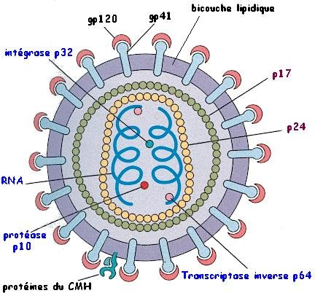
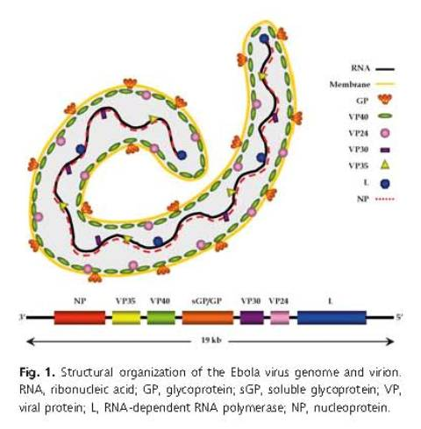
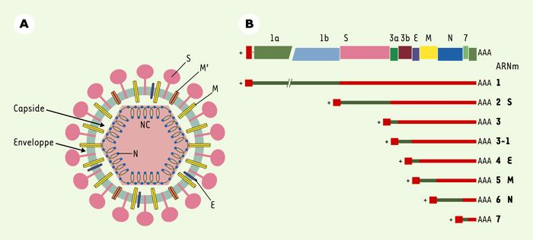
HIV,EBOLA,,CORONAVIRUS-SRAS COV 2

Slide 7
SIMILITUDES DE STRUCTURE
VIRUS ENVELOPPES +glycoprotéine de surface=ligands des Rec Cell
Capables de mutations d’échappement au système immunitaire
Génome RNA sb + ou-possédant une transcriptase ou RT(CORE)
Multiplication totalement ou partiellement dans le cytoplasme
Sortie par exocytose(bourgeonnement)
L’approche immun thérapeutique expérimentale contre l’infection due à l’un de ces agents pathogènes peut s’appliquer aux autres

Slide 8
APPROCHES THERAPEUTIQUES +AVANCEES
7STRATEGIES SONT AU NIVEAU LE PLUS AVANCE:
-1)Utilisation des IFN en vrac
-2)Utilisation de la chloroquine
- 3)utilisation IFN+chloroquine
-4)Utilisation de Kaletra , médicament anti VIH/SIDA(association Lopinavir + Ritonavir)
-5)Utilisation de Kaletra +IFN
-6)Utilisation Remdesivir(Ebola)
-7)Utilisation Remdesivir+Chloroquine???
-8)Notre approche :IFNa/b/g +Chloroquine +Antioxydant(TTT précoce et tardif)pouvant être utilisée en pré/post exposition(Dépuis 2014)

Slide 9
Perspectives thérapeutiques
Depuis 2012,en collaboration avec I’I.Pasteur (Unité U941) Nous avons mis au point une approche immunothérapeutique originale qui combine les interférons (IFN) de type I (IFN𝝰,β )et II (IFN𝜸) avec la chloroquine et les antioxydants. Que nous comptions utiliser déjà en 2014 contre l’infection à virus de la famille de Filoviridae (Marburg et Ebola) Présentement, elle est d’actualité contre celle de coronavirus ( SRAScov-2),du fait des leurs similitudes.

Slide 10
Les IFN 𝝰,β boostent les cellules de l’immunité innée (autophagie et phagocytose),
L’IFN𝜸 oriente celle-ci plus tard, vers l’immunité à médiation cellulaire ( CTL) qui est efficace contre les virus et les bactéries intracellulaires.

Slide 11
-Ces IFNa/b induisent la production :
1) l’APOBEC 3G qui stimule la production du virus défectif
2) de la tétherine qui empêche la maturation du virion
(K.Nikovics, M.Ekwalanga et al.2012, Neil et al. 2008, Van Damme et al. 2008, Brass et al. 2009).
-l’IFN𝜸 stimule les mécanisme d’autophagie et de la phagocytose (système de système de défense intégré) -

Slide 12
La chloroquine a montré ses effets inhibiteurs sur la réplication et la dissémination des virus enveloppés,
elle agit sur les glycoprotéines et l’enveloppe virale (Pellegrin et al.2013).
elle favorise l’apprêtement de l’antigène par voie cytosolique ubiquitine-protéasomes dépendante (immunité CTL).

Slide 13
Notre protocole associe la prise en charge par des antioxydants

Slide 14
INTERFERONS(IFN)
Dans la phase très précoce de l’infection à virale, le système immunitaire inné de l’hôte se défend efficacement grâce à l’IFN secrétée
Ensuite la réponse immunitaire est réduite ou voire inhibée par certaines protéines virales qui interagissent avec les produits de l’IFN (Tetherine, l’IFITM (IFN-inductible transmembrane protein).

Slide 15
Des mécanismes qui expliqueraient les différentes actions de ces IFN commencent d’être complètement élucidés :
- importance de l’APOBCEG: agissent sur le génome et provoquent l’hypermutation des brins et rendent le virion défectif
- par sa particularité structurale en hélice, la tétherine joue le rôle d’ancrage entre la membrane cellulaire et l’enveloppe virale empêchant ainsi d’une part, le bourgeonnement et la maturation du virion,

Slide 16
Ces interférons peuvent induire une réponse antivirale ou une résistance à la réplication virale en se liant aux récepteurs de l’IFNα/β/γ (IFNRα1/IFNRα2, IFNγ R,).
Une fois liés, les IFN induisent la synthèse de divers gènes, telle que la protéine kinase ARN dépendante (PKR) qui inactive la synthèse des protéines, bloquant ainsi la réplication virale dans les cellules infectées.

Slide 17
HIV Life Cycle: Cellular Restriction
HUMAN
HUMAN
Tetherin
APOBEC 3G
APOBEC 3G
Tetherin
HIV
Nucleus
CCR5
CD4
HIV RNA
HIV DNA
mRNA
HIV
Host Cell
Gag
Gag-Pol
Notes:
1

Slide 18
Host Defense: Tetherin
HUMAN
Tetherin
Tetherin
HIV
Nucleus
CCR5
CD4
HIV RNA
HIV DNA
mRNA
HIV
Host Cell
Gag
Gag-Pol
From: Neil SJ, et al. Nature2008;45: 425-31.
Notes:
1

Slide 19
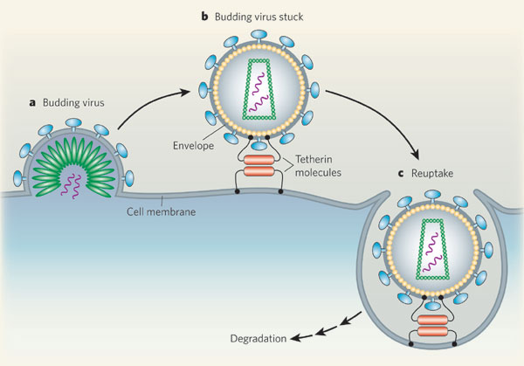

Slide 20
Malheureusement la tétherine est souvent inhibée dans son action par des composants du génome viral (Nikovic K,Ekwalanga M et al 2012, Douglas , et al. 2009, Hinz A, et al. (2010), Jouvenet et al. (2009).
D’où la nécessité d’imaginer des tétherines de synthèse résistantes aux composants viraux (ce sont là des enjeux du moment :ce que nous synthétisons actuellement).

Slide 21
Plos One w ww.plosone.org April 2012/vol7/issue4/e35411
Counteraction of Tetherin Antiviral Activity by Two closely related SIVs differing by the presence of Vpu Gene
K.Nikovics, M.C.Dazza, M.Ekwalanga, F.Mammano, F.Clavel,S.Saragosti
INSERM U941 PARIS ,UNIVERSITE PARIS DIDEROT-SORBONNE,(FRANCE)
LABORATOIRE DES CLINIQUES UNIVERSITAIRE DE LUBUMBASHI(RDC)

Slide 22
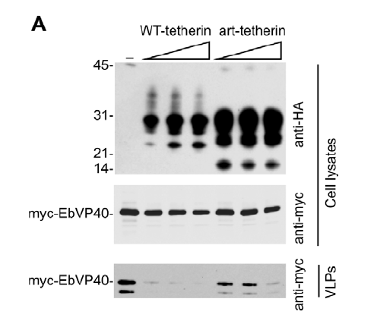
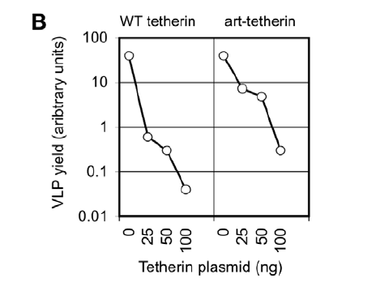
Inhibition of Ebola VLP release by artificial tetherin

Slide 23
En utilisant l’IFN exogène nous pensons renforcer le système « interféron-NK », c’est-à-dire augmenter l’expression de l’APOBEC3G/3F, de la tetherine, d’IFITMs (IFN-induced transmembrane proteins) et de PKR (Proteine kinase) qui sont les effecteurs antiviraux majeurs du système interféron, capable d’inhiber l’entrée , la traduction, la maturation et la dissémination virale. (Neil et al. 2008; Van Damme et al. 2008; Brass et al. 2009)
et de IL12 (facilitation de la sous-population TH1).

Slide 24
Les’IFN α /β sont utilisés efficacement contre des virus de l’hépatite, le VIH, grâce à leur capacité à stimuler les facteurs importants de l’immunité innée, pivot incontournable de la défense immunitaire de l’hôte, contre des virus et des pathogènes intracellulaires
La liaison des IFNα et IFNβ aux NK induit une activité lytique qui rend les cellules NK efficaces pour tuer les cellules infectées par un virus. La cytotoxicité NK est grandement accrue par l’IL12

Slide 25
L’utilisation tardive de l’IFNγ, produite par des cellules CD4TH1, servira à suractiver les phagocytes infectés (monocytes, macrophages, PNN etc….) pour que ceux-ci produisent des dérivées toxiques oxygénés et azotés pour la destruction du virus (explosion oxydative).

Slide 26
L’IFNγ stimule aussi la production de 4 facteurs de l’II (la Tétherine, de l’IFITM, PKR et gène activé de ISGs (IFN stimulating gene).
Par ailleurs, l'effet de l'induction spécifique d l’IFN $γ$ ' peut être indirect, et s'exercer à travers l'augmentation de la transcription et de l'expression membranaire des antigènes du CMH de classe I et II.
L’ l’IFN $γ$ peut ré-établir l'expression membranaire des molécules CMH de classe I en restaurant l'accès de peptides synthétisés de façon endogène aux molécules de classe I .

Slide 27
Au niveau de certaines cellules de l'organisme, comme les neurones ou les lymphocytes, l'expression d'antigènes du CMH de classe II est nulle, et celle de classe I très médiocre. La reconnaissance d'antigènes viraux par les lymphocytes T immuns de type CD8 pourrait aboutir à l'augmentation d'antigènes de classe l, et favoriser la lyse de cellules infectées par des CTL de type CD8, eux-mêmes producteurs d' l’IFN $γ$

Slide 28
.
L' l’IFN $γ$ a également une propriété très particulière, qu'il ne partage avec une autre lymphokine: celle d'être capable d'induire directement la transcription des antigènes du CMH de classe II.au niveau des macrophages avec d'importantes conséquences en termes de présentation des antigènes viraux aux lymphocytes CD4, et représente l'une des propriétés MAF (Macrophage Activating Factor) de l’IFN $γ$

Slide 29
. Les monocytes-macrophages représentent une barrière fonctionnelle à la dissémination, et cette notion permet de relier les aspects spécifiques et non-spécifiques de la défense de l'hôte contre les infections virales
.

Slide 30
LA CHLOROQUINE
Divers travaux sur la chloroquine et le VIH (Piconi S¹, Parisotto S, and Clerici M 2011) ont montré qu’elle exerce un large spectre anti-VlH-1 et anti-VlH-2, en modifiant l'enveloppe virale au niveau de la glycoprotéine gp 120
(http://www.aidsmeds.com/news/20011313drgd004.htmal).

Slide 31
La R.I adaptative efficace contre les virus et les pathogènes intracellulaires, est celle qui découle de l’apprêtement de l’antigène par voie cytosolique ubiquitine-protéasome dépendante, favorisée par la chloroquine ou la leupeptine (inhibiteur des protéases) qui inhiberaient l’apprêtement par voie endocytaire en augmentant le pH des trois compartiments (endosome précoce, endosome tardif, lysosome).

Slide 32
La chloroquine est un inhibiteur de l’acidification des endosomes qui en empêchant la formation du phagolysosome , favorise la cytotoxicité NK. Cette inhibition de l’ acidose chronique est utilisée dans des thérapies anti cancéreuses (Pellegrini et al.2013).
D’ou l’importance d’adjoindre la chloroquine dans le protocole

Slide 33
. En effet, la chloroquine bloque la voie d’apprêtement CMH2 et favorise la réponse CTL-CHM1 (TDC8, TH1, NK-ADCC).

Slide 34
En associant la chloroquine, qui agira sur l’enveloppe et par ricochet sur les glycoprotéines, nous activerons la tétherine qui piège les virus matures (Stuart J.D. Neil and Paul D. Bieniasz, 2007 Nikovic K,Ekwalanga M et al 2012).

Slide 35
Nous sommes tout de même convaincus que quel que soit la résultante de cette interaction, le système IFN-NK protégera le malade contre l’issue fatale de la maladie surtout si cette prise en charge est boostée par l’utilisation de la chloroquine qui stimule préférentiellement la voie protéasome dépendante, spécifique de l’immunité à médiation cellulaire efficace contre des virus et des parasites intracellulaires.

Slide 36
L’addition des antioxydants empêcherait la formation des RL et EOA

Slide 37
Plos One w ww.plosone.org April 2012/vol7/issue4/e35411
Counteraction of Tetherin Antiviral Activity by Two closely related SIVs differing by the presence of Vpu Gene
K.Nikovics, M.C.Dazza, M.Ekwalanga, F.Mammano, F.Clavel,S.Saragosti
INSERM U941 PARIS ,UNIVERSITE PARIS DIDEROT-SORBONNE,(FRANCE)
LABORATOIRE DES CLINIQUES UNIVERSITAIRE DE LUBUMBASHI(RDC)

Slide 38
POSOLOGIE : INTERFERONS
La mise en marche du traitement aux IFN à long terme entraine certes des effets secondaires fréquents qui peuvent altérer la qualité de vie. Il s’agit des perturbations suivantes :
Hématologiques: neutropénie et thrombopénie
Psychiatriques irritabilité, instabilité, syndrome dépressif sévère chez 1/3 des patients
Syndrome pseudo-grippal pouvant être prévenu par une prise contemporaine de paracétamol

Slide 39
Fatigue, anorexie, perte de poids, diarrhée, rash cutané, alopécie
Complications thyroïdiennes (hyper ou hypo) fréquentes avec dosage de TSH tous les trois mois.
Tous ces effets indésirables sont généralement réversibles et disparaissent quelques jours après la fin de la thérapie

Slide 40
Dans notre protocole, ces effets sont à minimiser du fait de la durée limitée du traitement : inférieure à 21jours pour les personnes en quarantaine et 10 jours pour des personnes déclarées malades avec les trois molécules.
Pour les personnes saines : 10 jours avec IFNa, b et chloroquine+Antioxydants
Les posologies seront adaptées en fonction de celles du fabriquant

Slide 41
Mais en ce qui concerne le traitement par IFN à fortes doses pour des personnes en quarantaine, nous pouvons nous référer:
soit au schéma de Kirkwood qui propose :
1) traitement d’attaque de 20 millions d’UI par voie intraveineuse ou orale et par jour, après dilution dans 50 ml de chlorure de sodium à 0,9%, durant 5 jours
2) le traitement d’entretien de 10 millions d’UI par voie sous-cutanée ou orale durant 3 jours,

Slide 42
- soit au schéma de Mohr qui propose :
-traitements à forte dose pendant 7jours, sans traitement d’entretien.
Pour des personnes malades, nous proposons une thérapie d’attaque mixte IFNa+ IFNg (10millions d’UI par type d’IFN).
NB : Le traitement pourra être interrompu si la réduction de la posologie n’améliore pas la tolérance à l’IFN.

Slide 43
Il a été découvert récemment l’interféron λ : (Sous types: IFN-λ1 (IL-29), IFN-λ2 (IL-28A) et IFN-λ3 (IL-28B) qui a le même mécanisme d’action qu’autres IFN type I, mais serait plus actif sur la réplication des virus enveloppés qu’IFN-α. Mais l’Association IFN-α/IFN-λ2 semblerait synergique.

Slide 44
Sur le marché: Sont par exemple disponibles :
Rebif, forme liquide d'interféron beta 1a
Avonex, forme lyophilisée d'interféron beta 1a
Cinnovex, forme générique/biosimilaire d'interféron beta 1a (Avonex)
Betaferon, interféron beta 1b
Roferon A, regular Interferon-alpha2a
Intron-A, regular Interferon-alpha2b

Slide 45
Imukin, Interferon gamma( IFN-λ)
PEGASYS, « pegylated IFN-α 2a »
Berlex, interferon beta 1b
PegIntron, « pegylated IFN-α 2b
Reiferon Etard, « pegylated IFN-α 2a »
Viraferon, IFN-α 2b
Viraferonpeg, IFN-α 2b

Slide 46
CHLOROQUINE
NIVAQUINE® 100 mg, comprimé
NIVAQUINE® 300 mg, comprimé.
Adulte de poids >= 60 kg :
1er jour : 600 mg en 1 prise, puis 300 mg 6 heures plus tard ;
2e et 3e jours : 300 mg en 1 prise par jour à heure fixe.
Les effets indésirables seront minimisés du fait de la durée de traitement 3JOURS

Slide 47
POSOLOGIE IFN+CHLOROQUINE
Le protocole proposé sera le suivant:
Pour des personnes en quarantaine 5jours de traitement avec l’IFNa/b suivi de 3jours de chloroquine(300mg/j)+Antioxydants
Chez des personnes déjà malades (au-delà de 15 jours d’infection), nous proposons la combinaison Interféron alpha et interféron gamma durant 5 jours en même temps que la chloroquine+Antioxydants

Slide 48
La controverse (paradoxe) qui peut être plausible dans notre protocole est celle de l’effet dose :Certaines écoles prônent des faibles dose d’IFN orale(when Diez et al.1987)pour un meilleur effet (10 -10000 UI/ml).
Tandis que d’autres optent (comme nous) pour des fortes doses que nous laissons à l’ajustement du personnel sur le terrain et celle de la dose des IFN utilisée, en effet, certaines études ont montré l’impact de « l’effet dose’’

Slide 49
Les contre indications
L’aspirine et les produits contenant de l’acide acétylsalicylique (aspirine), utilisés comme analgésique, pour lutter contre la fièvre, comme anti-inflammatoire, ainsi que les corticoïdes inhibent l'action de l'interféron.
La théophylline (médicament de l’asthme), doit être utilisée sous surveillance pneumologique car les taux de cette molécule dans le sang (les taux sériques) doivent être fréquemment vérifiés. Enfin il est conseillé d’éviter les sédatifs.

Slide 50
REFERENCES
Barrette, R. W., S. A. Metwally, J. M. Rowland, L. Xu, S. R. Zaki,S. T. Nichol, P. E. Rollin, J. S. Towner, W. J. Shieh, B. Batten,T. K. Sealy, C. Carrillo, K. E. Moran, A. J. Bracht, G. A. Mayr,M. Sirios-Cruz, D. P. Catbagan, E. A. Lautner, T. G. Ksiazek,W. R. White, and M. T. McIntosh, 2009:
Discovery of swineas a host for the Reston ebolavirus. Science 325, 204–206.
Basler, C. F., X. Wang, E. Mu ¨hlberger, V. Volchkov, J. Paragas,H. D. Klenk, A. Garcı ´a-Sastre, and P. Palese, 2000: The Ebolavirus VP35 protein functions as a type I IFN antagonist.Proc. Natl. Acad. Sci. U.S.A. 97, 12289–12294.
Basler, C. F., A. Mikulasova, L. Martı ´nez-Sobrido, J. Paragas,E. Mu ¨hlberger, M. Bray, H. D. Klenk, P. Palese, and A.Garcı ´a-Sastre, 2003: The Ebola virus VP35 protein inhibits activation of interferon regulatory factor 3. J. Virol. 77,7945–7956.

Slide 51
Baum, A., and A. Garcı ´a-Sastre, 2010: Induction of type Iinterferon by RNA viruses: cellularreceptors and their sub-strates. Amino Acids 38, 1283–1299.
Baum, A., and A. Garcı ´a-Sastre, 2011: Differential recognition of viral RNA by RIG-I. Virulence 2, 166–169.
Bavari, S., C. M. Bosio, E. Wiegand, G. Ruthel, A. B. Will,T. W. Geisbert, M. Hevey, C. Schmaljohn, A. Schmaljohn,and M. J. Aman, 2002: Lipid raft microdomains: a gateway for compartmentalized trafﬁcking of Ebola and Marburgviruses. J. Exp. Med. 195, 593–602.
Bray, M., 2001: The role of the Type I interferon response in the resistance of mice to ﬁlovirus infection. J. Gen. Virol. 82,1365–1373.
Bray, M., K. Davis, T. Geisbert, C. Schmaljohn, and J. Huggins,1998: A mouse model for evaluation of prophylaxis and therapy of Ebola hemorrhagic fever. J. Infect. Dis. 178,651–661.

Slide 52
Ca ´rdenas, W. B., Y. M. Loo, M. Gale Jr, A. L. Hartman, C. R.Kimberlin, L. Martı ´nez-Sobrido, E. O. Saphire, and C. F.Basler, 2006: Ebola virus VP35 protein binds double-stranded RNA and inhibits alpha/beta interferon productioninduced by RIG-I signaling. J. Virol. 80, 5168–5178.
Cen, S., Z. G. Peng, X. Y. Li, Z. R. Li, J. Ma, Y. M. Wang, B.Fan, X. F. You, Y. P. Wang, F. Liu, R. G. Shao, L. X. Zhao,L. Yu, and J. D. Jiang, 2010: Small molecular compounds inhibit HIV-1 replication through speciﬁcally stabilizingAPOBEC3G. J. Biol. Chem. 285, 16546–16552.
Chamberlain ND, Kim SJ, Vila OM, Volin MV, Volkov S, Pope RM, Arami S, Mandelin AM 2nd, Shahrara S. 2013 Ligation of TLR7 by rheumatoid arthritis synovial fluid single strand RNA induces transcription of TNFα in monocytes. - Ann Rheum Dis., 72(3):418-26

Slide 53
Chandran, K., N. J. Sullivan, U. Felbor, S. P. Whelan, and J.M. Cunningham, 2005: Endosomal proteolysis of the Ebolavirus glycoprotein is necessary for infection. Science 308,1643–1645.
Chang, T. H., T. Kubota, M. Matsuoka, S. Jones, S. B. Bradfute,M. Bray, and K. Ozato, 2009: Ebola Zaire virus blocks type I interferon production by exploiting the host SUMO modiﬁcation machinery. PLoS Pathog. 5, e1000493.
Co te ´ , M., J. Misasi, T. Ren, A. Bruchez, K. Lee, C. M. Filone,L. Hensley, Q. Li, D. Ory, K. Chandran, and J. Cunningham,2011: Small molecule inhibitors reveal Niemann-Pick C1 isessential for Ebola virus infection. Nature 477, 344–348.
. DIEZ, R.A., PERDEREAU, B., and FALCOFF, E. (1987). From old results to new perspectives: a look at interferon’s fate in the body. J. Interferon Res. 7, 553–557.
Dolnik, O., L. Kolesnikova, and S. Becker, 2008: Filoviruses:interactions with the host cell. Cell. Mol. Life Sci. 65, 756–776.
Douglas, J. L., K. Viswanathan, M. N. McCarroll, J. K. Gustin,A. Ku hl and S. Po hlmann Ebola Virus Counters the Interferon System 2012 Blackwell Verlag GmbH • Zoonoses Public Health 59 (Suppl.)
Douglas JL, Gustin JK, Viswanathan K, Mansouri M, Moses AV, et al. (2010) The great escape: viral strategies to counter BST-2/Tetherin. PLoSPathog 6: e1000913.
Douglas JL, Viswanathan K, McCarroll MN, Gustin JK, Fruh K, et al. (2009) Vpu directs the degradation of the human Immunodeficiency virus restriction factor BST-2/Tetherin via a beta TrCP-dependent mechanism. J Virol 83: 7931–7947.

Slide 54
Guo H, Gao J, Taxman DJ, Ting JP, Su L.( 2014 ) HIV-1 infection induces interleukin-1β production via TLR8 protein-dependent and NLRP3 inflammasome mechanisms in human monocytes. - J Biol Chem., 289(31):21716-26
Hinz A, Miguet N, Natrajan G, Usami Y, Yamanaka H, et al. (2010) Structural Basis of HIV-1 Tethering to Membranes by the BST-2/TetherinEctodomain.Cell Host Microbe 7: 1–10
Jouvenet N, Neil SJD, Zhadina M, Zang T, Kratovac Z, et al. (2009) Broad-spectrum inhibition of Retroviral and Filoviral particle release by tetherin.J Virol 83: 1837–1844.
Johnson RF, Bell P, Harty RN(2006) Effect of Ebola virus proteins GP, NP and VP35 on VP40 VLP morphology. Virol J 3:31.
K.Nikovics, M.Ekwalanga, F.Mammano, F.Clavel,S.Saragosti(2012)Counteraction of Tetherin Antiviral Activity by Two closely related SIVs differing by the presence of Vpu GenePlos One w ww.plosone.org April 2012/vol7/issue4/e35411
Kaletsky RL, Francica JR, Agrawal-Gamse C, Bates P (2009) Tetherin-mediated restriction of filovirus budding is antagonized by the Ebola glycoprotein. ProcNatlAcadSci U S A 106: 2886–2891
Kasamba I et Ekwalanga M(2013) Rôle des facteurs innés de restriction rétrovirale dans la diminution de la réplication du VIH-1 sous type non B in vivo, mediée par l’interféron alpha :.Abstract Me 16 CNSida-Lubumbashi 2013

Slide 55
Nazarko TY, Ozeki K, Till A, Ramakrishnan G, Lotfi P, Yan M, Subramani S (2014) - Peroxisomal Atg37 binds Atg30 or palmitoyl-CoA to regulate phagophore formation during pexophagy. J Cell Biol., 204(4):541-57 Noda T, (2002) Ebola virus VP40 drives the formation of virus-like filamentous particles along with GP. J Virol 76:4855–4865
Pellegrini P, Strambi A, Zipoli, Hägg-Olofsson M, Buoncervello M, Stig Linder, De Milito A(2013). Acidic extracellular pH neutralizes the autophagy-inhibiting activity of chloroquine: Implications for cancer therapies. Autophagy, DOI: 10.4161/auto.27901
Piconi S¹, Parisotto S, Rizzardini G, Passerini S, Terzi R, Argenteri B, Meraviglia P, Capetti A, Biasin M, Trabattoni D, Clerici M (2011) Hydroxychloroquine drastically reduces immune activation in HIV-infected, antiretroviral therapy-treated immunologic nonrespondersBlood.;118(12):3263-72. doi: 10.1182/blood-2011-01-329060
Schubert U, Anton LC, Bacik I, Cox JH, Bour S, et al. (1998) CD4 glycoprotein degradation induced by human immunodeficiency virus type 1 Vpu protein requires the function of proteasomes and the ubiquitin-conjugating pathway. J Virol 72: 2280–2288
Sakuma T, Noda T, Urata S, Kawaoka Y, Yasuda J (2009) Inhibition of Lassa and Marburg virus production by tetherin. J Virol 83: 2382–2385.

Slide 56
Stuart J.D. Neil¹, Virginie Sandrin², Wesley I. Sundquist² and Paul D. Bieniasz^{1,} 2007 An Interferon-α-Induced Tethering Mechanism Inhibits HIV-1 and Ebola Virus Particle Release but Is Counteracted by the HIV-1 Vpu Protein Cell Host & Microbe, Volume 2, Issue 3, 193-203, 13
Zhang F, Wilson SJ, Landford WC, Virgen B, Gregory D, et al. (2009) Nef proteins from simian immunodeficiency viruses are tetherin antagonists. Cell Host Microbe 6: 54–67
Zietara N1, Łyszkiewicz M, Puchałka J, Pei G, Gutierrez MG, Lienenklaus S, Hobeika E, Reth M, Martins dos Santos VA, Krueger A, Weiss S. 2013 Immunoglobulins drive terminal maturation of splenic dendritic cells. PNAS, 110(6):2282-7.
Washington B. Cárdenas Yueh-Ming Loo Michael Gale Jr., Amy L. Hartman Christopher R. Kimberlin , Luis Martínez-Sobrido, Erica Ollmann Saphire, and Christopher F. Basler(2006) Ebola Virus VP35 Protein Binds Double-Stran ded RNA and Inhibits Alpha/Beta Interferon Production Induced by RIG-I Signaling J Virol 80:5168–5178

Slide 57
MERCI DE VOTRE ATTENTION

